Slide 1
Simulator Conversie Valutară
Builder Design Pattern

Slide 2
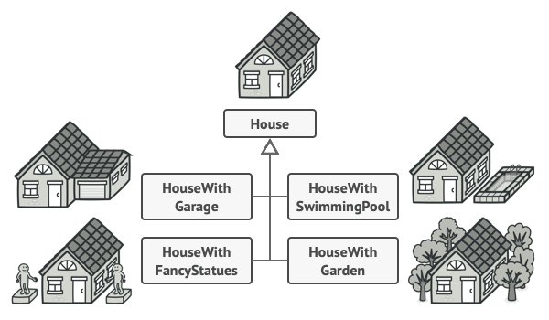
Ce este Builder?
Scopul acestui șablon este de a separa construcția unui obiect complex de reprezentarea lui, astfel încât același proces de construcție să poată crea diferite reprezentări.
Printre beneficiile lui se numără:
creșterea modularității și flexibilității designului;
controlul asupra procesului de construcție;
reducerea dimensiunii obiectului final.

Slide 3
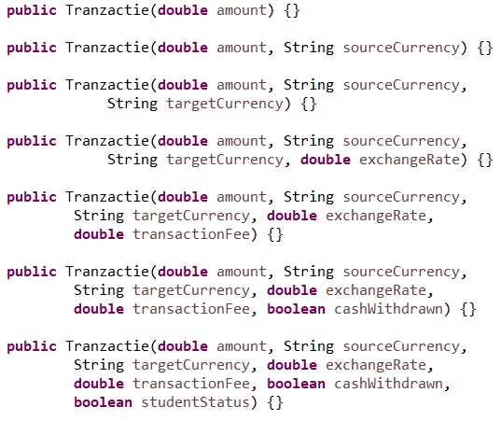
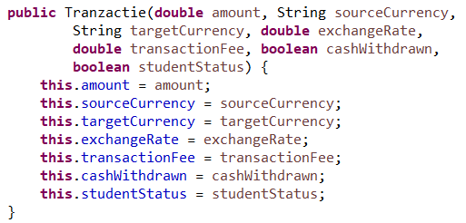
Când folosim șablonul Builder?
Uneori există un obiect cu o listă lungă de proprietăți, iar majoritatea acestor proprietăți sunt opționale.
Am putea utiliza:
un constructor cu o listă lungă de parametri, dar poate fi frustrant și poate duce la erori;
constructorii telescopici, ei putând fi utilizați pentru a crea obiecte cu proprietăți opționale, dar pot fi dificil de scris și de citit.

Slide 4
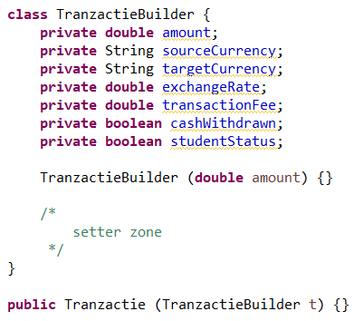
Modul de implementare al șablonului Builder
Soluția cea mai optimă este utilizarea șablonului
BUILDER.
În loc să facem obiectul dorit direct, apelăm un constructor cu toți parametrii necesari și obținem un obiect builder, apoi apelăm metode asemănătoare seter-ului pe obiectul builder pentru a seta fiecare parametru opțional de interes.
În cele din urmă, apelăm o metodă de construcție fără parametri pentru a genera obiectul.

Slide 5
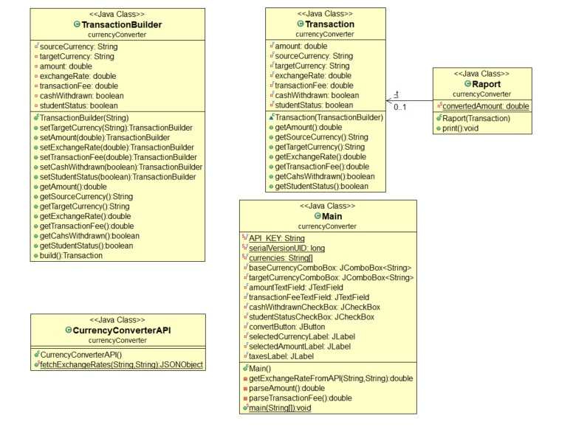
Diagrama UML a proiectului

Slide 6
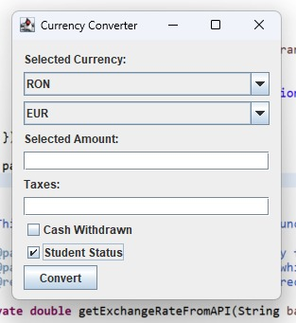
Simulator Conversie Valutară
cerem utilizatorului să aleagă din ce monedă dorește să realizeze conversia
cerem utilizatorului să aleagă în ce monedă dorește să realizeze conversia
cerem utilizatorului să ne spună ce sumă va fi convertită
cerem utilizatorului să ne precizeze cu ce taxe se va realiza conversia
întrebăm utilizatorul dacă dorește cash
întrebăm utilizatorul dacă este student
butonul pentru realizarea conversiei

Slide 7
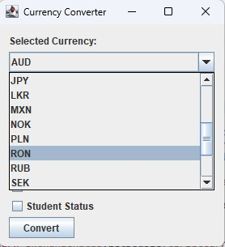

Simulator Conversie Valutară
Câmpul unde întrebăm utilizatorul dacă dorește cash este de tip boolean. Pentru acesta exista 2 situații:
validat $→$ se percepe o taxă de o monedă de convertit;
nevalidat $→$ nu se percepe nicio taxă.
Câmpul unde întrebăm utilizatorul dacă este student este de tip boolean. Pentru acesta exista 2 situații:
validat $→$ se adaugă o reducere de o monedă de convertit;
nevalidat $→$ nu se aplică nicio reducere.
Câmpuriele unde cerem utilizatorului să aleagă din ce sau în ce monedă dorește să realizeze conversia sunt niște câmpuri listă obligatorii ce au mai multe tipuri de monede internaționale.
Câmpurile unde cerem utilizatorului să ne spună ce sumă va fi convertită sau să ne precizeze cu ce taxe se va realiza conversia sunt niște câmpuri text opționale.

Slide 8
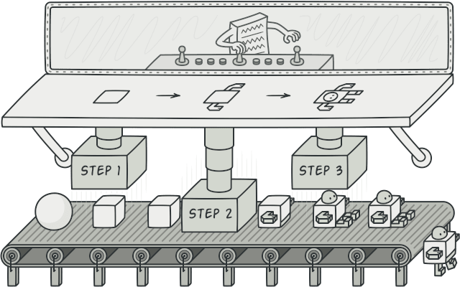
Realizat de:
Sebastian TONU
Ioana – Alexandra COSTÎN

